Slide 1

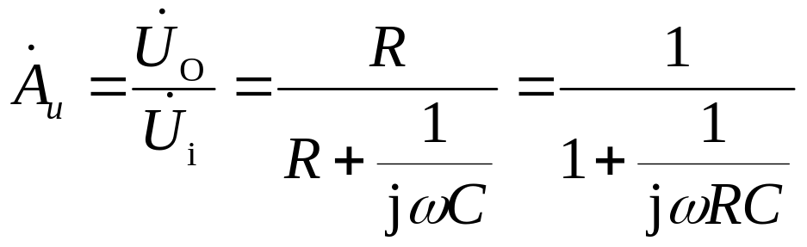


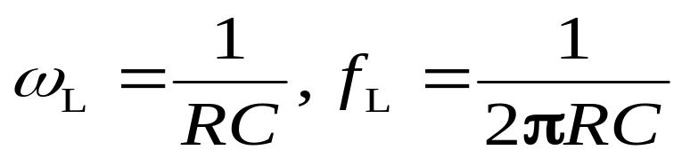
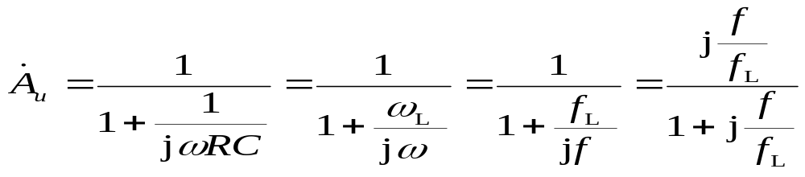
C
频率响应的基本概念：
+
+
一、 RC高通电路
R
_
_
RC 高通电路
令：
f_{L} 称为下限截止频率
由于放大电路中存在电抗性元件及晶体管极间电容，所以电路
的放大倍数为频率的函数，这种关系称为频率响应或频率特性。

Slide 2
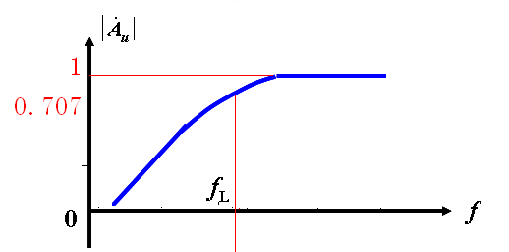

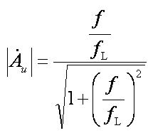
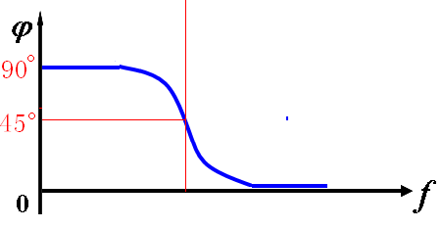


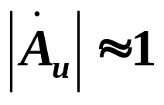

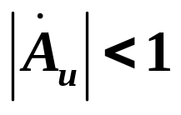


高通特性：
当 f ≥ f_{L}(高频)，
当 f < f_{L} (低频)，

Slide 3
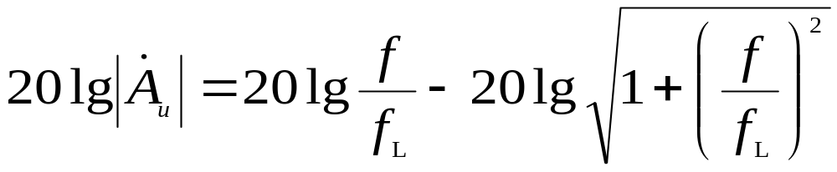
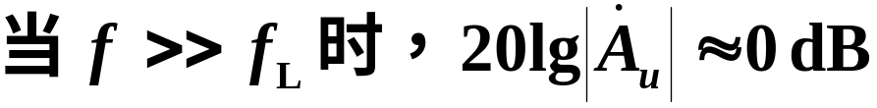
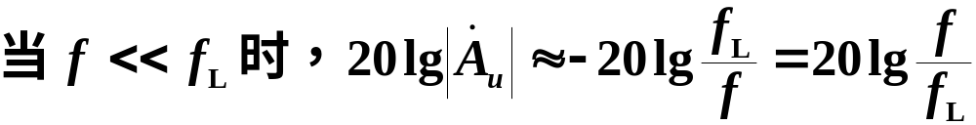
放大电路的对数频率特性称为波特图。
则有：
近似分析中，可以用折线化的近似波特图表示放大电路的频率特性。

Slide 4

对数幅频特性：
实际幅频特性曲线：
0.1 f_{L}
f_{L}
10 f_{L}
0
f
3dB
−20
20dB/十倍频
−40
最大误差为 3 dB，发生在 f = f_{L}处
幅频特性

Slide 5
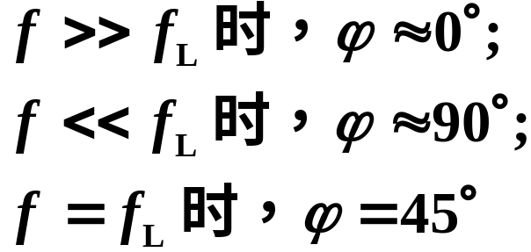
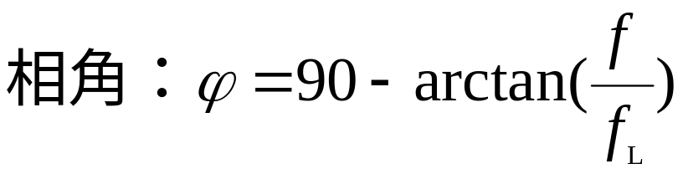
对数相频特性
误差
ϕ
90º
5.71º
−45º/十倍频
45º
5.71º
0
0.1 f_{L}
f_{L}
f
10 f_{L}
相频特性

Slide 6
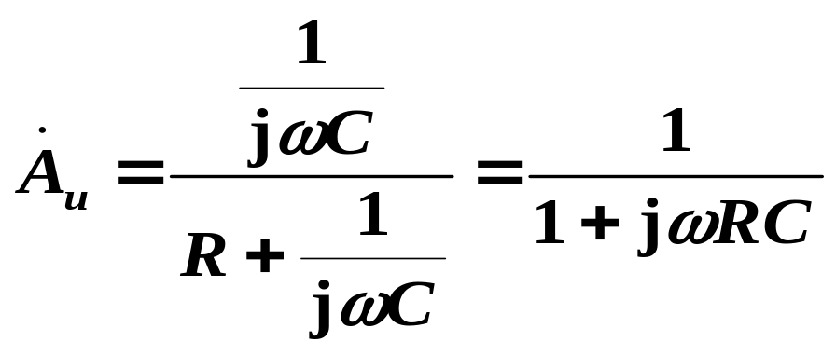
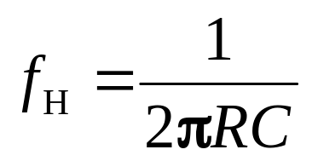
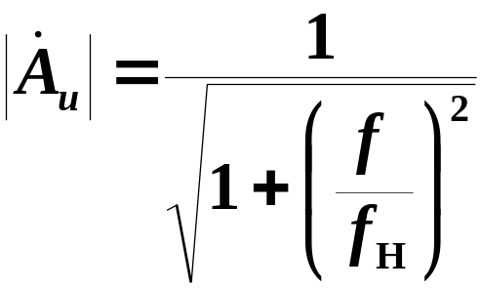
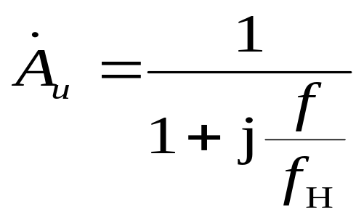
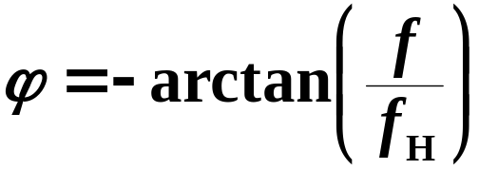
二、 RC 低通电路
R
+
+
C
_
_
RC 低通电路图
令 ：
f_{H} 称为上限截止频率
则：

Slide 7
0.1 f_{H}
f_{H}
10 f_{H}
对数幅频特性：
f
0
3dB
−20
−20dB/十倍频
−40
对数相频特性：
ϕ
0.1 f_{H}
f_{H}
10 f_{H}
0
f
在高频段，低通电路产生0~ 90°的滞后相移。
−45º/十倍频
5.71º
−45º
5.71º
−90º
低通电路的波特图

Slide 8
放大电路的频率响应可等效为若干阶RC高通或低通电路的频率响应：
1.耦合电容与电阻对信号构成高通电路，频率高时电容
相当于短路，频率低到一定程度时，电容的容抗不能
忽略，将导致信号的降低及相移从而将导致放大倍数
的降低及相移
2.三极管极间电容对信号构成RC低通电路，其对信号
的影响与高通对偶
故当信号频率不同时，放大电路的输出电压相对于
输入电压的幅值和相位都将发生变化。

Slide 9
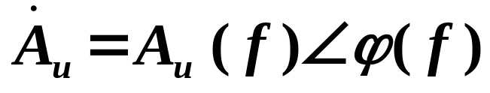
频率特性
幅频特性：电压放大倍数的模|A_{u}|与频率 f
的关系
A_{u}( f ) — 幅频特性
相频特性：输出电压相对于输入电压的
相位移 ϕ 与频率 f 的关系
ϕ( f ) — 相频特性
例：单级放大器的频率响应

Slide 10
|A_{u} |
耦合、旁路电容造成。
三极管结电容 造成
| A_{uo} |
0.707| A_{uo} |
通频带
O
f
f_{L}
幅频特性
f_{H}
ϕ
下限截止频率
上限截止频率
–90°
–180°
f
–270°
相频特性

Slide 11
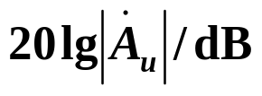

幅频特性
−20dB/十倍频
20dB/十倍频
f
O
f_{L}
f_{H}
相频特性
ϕ
0.1f_{L}
10 f_{L}
0.1f_{H}
10 f_{H}
O
f
−90º
−135º
−180º
−225º
−270º

Slide 12
多级放大电路的频率响应：
两级放大电路的波特图
幅频特性
−40dB/十倍频
二 级
3 dB
6 dB
f_{BW2}
−20dB/十倍频
一 级
3 dB
f_{BW1}
f
O
f_{L1}
f_{L}
f_{H}
f_{H1}

Slide 13
相频特性
ϕ
f_{L1}
f_{H1}
O
−90º
f
一 级
−180º
−270º
二 级
−360º
−450º
−540º
多级放大电路的通频带，总是比组成它的每一级的通频带为窄。
级数越多，通频带越窄，相位变化越大

